Slide 1
Коррекция динамических свойств системы с помощью ПКУ.
Коррекция динамических свойств системы с помощью ОС.

Slide 2
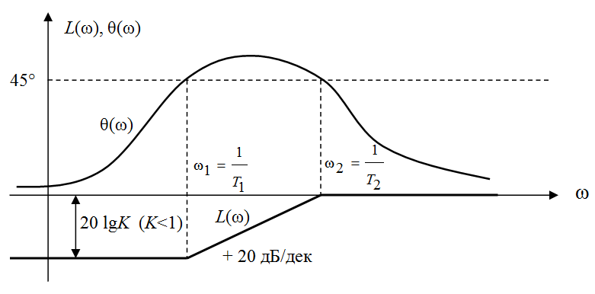
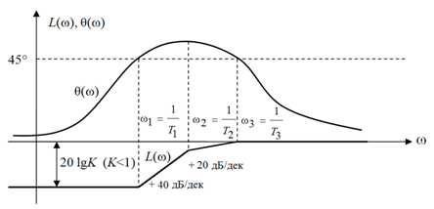
Коррекция динамических свойств системы с помощью ПКУ
Наиболее часто в качестве последовательных КУ применяются различные дифференцирующие устройства.
Примером дифференцирующих устройств могут служить дифференцирующие RC -контуры первого и второго порядков, имеющие передаточные функции (1) и (2).
(1)
(2)
Из ЛЧХ L(ω), θ(ω) этих RC-контуров видно, что они в определенном диапазоне частот имеют возрастающую амплитудную характеристику и создают в этой области частот некоторый положительный фазовый сдвиг.
Поэтому последовательные дифференцирующие устройства первого и второго порядка применяют в тех случаях, когда необходима коррекция амплитудных и фазовых искажений, вносимых интегрирующими, инерционными и колебательными звеньями.
Выясним сущность коррекции динамических свойств системы с помощью последовательного дифференцирующего устройства первого порядка на конкретном примере.

Slide 3
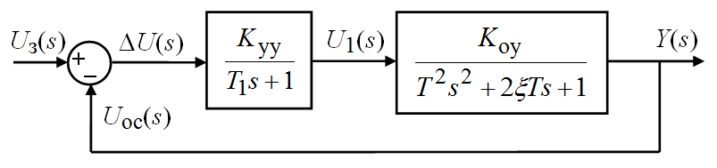
На рис. 1 изображена структурно-динамическая схема нескорректированной системы, в которой
(3)
(4)
W_{уу}(s) и W_{оу}(s) – передаточная функция УУ без КУ и передаточная функция ОУ;
(5)
Будем считать, что Т>Т₁, 0,38≤ξ≤0,707, а значение коэффициента передачи разомкнутой системы K=K_{уу}K_{оу} найдено из условия обеспечения заданной точности САУ в статическом режиме. Пусть K=K_{уу}K_{оу} >1, ЛЧХ L_{н}(ω), θ_{н}(ω) для этого случая приведены на рис.2 сплошными линиями.

Slide 4
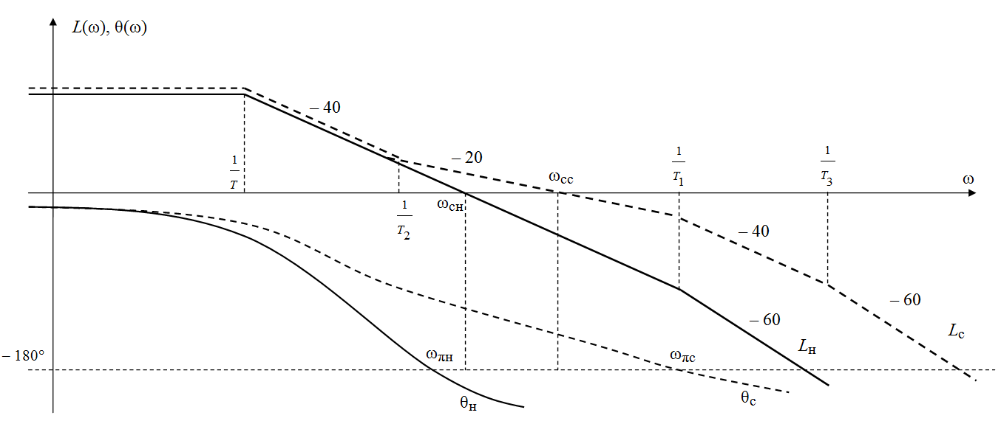
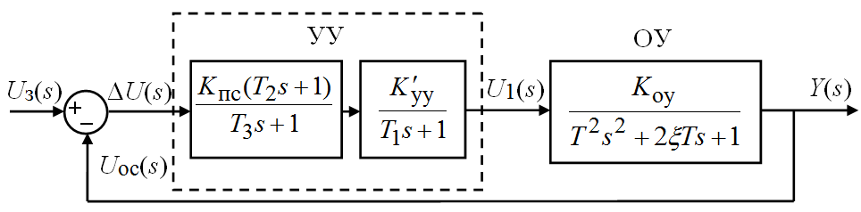
Рис.2
Из ЛЧХ следует, что замкнутая нескорректированная САУ неустойчива.
Если коррекцию этой САУ произвести последовательным дифференцирующим устройством первого порядка, например, в виде дифференцирующего RC -контура первого порядка, то структурно-динамическая схема скорректированной САУ будет иметь вид, показанный на рис.3.
Рис.3

Slide 5
Из схемы видно, что в скорректированной САУ
(6)
(7)
Выберем постоянные времени так, что Т > Т₂ > Т₁ > T₃ , а значение коэффициента передачи скорректированной системы равное тому значению, которое было найдено из условия обеспечения заданной точности САУ в статическое режиме т.е.
(K>1).
ЛЧХ L_{с}(ω), θ_{с}(ω), построенные по передаточной функции (7) с параметрами
Т > Т₂ > Т₁ > T₃ и при таком же коэффициенте передачи K, что и в нескорректированной САУ, приведены пунктирными линиями.

Slide 6
Из анализа ЛЧХ L_{с}(ω), θ_{с}(ω) видно, что если параметры последовательного дифференцирующего устройства первого порядка удовлетворяют неравенствам Т > Т₂ > Т₁ > T₃, то скорректированная замкнутая САУ будет устойчивой и может иметь приемлемые запасы устойчивости θ_{з}, L_{з}, а значит и приемлемый характер переходного процесса.
Объясняется это тем, что последовательное дифференцирующее устройство первого порядка обеспечивает внесение в области средних частот положительного фазового сдвига при определенном повышении ЛАЧХ. В результате такой коррекции расширяется полоса пропускания системы ω_{сс} > ω_{сн} и, следовательно, увеличивается ее быстродействие; т.е. уменьшается время регулирования.
Расширение полосы пропускания системы приводит к понижению помехозащищенности САУ. Это является одним из недостатков данной коррекции.
Для устранения этого недостатка необходимо предусматривать меры по подавлению помех путем введения специальных фильтров.

Slide 7
Очевидно, что при последовательном включении в УУ дифференцирующего устройства второго порядка, суть коррекции остается аналогичной. Только вносимый положительный фазовый сдвиг будет больше.
Следует иметь в виду, что с точки зрения формирования управляющим устройством управляющего воздействия U₁(s) метод последовательной коррекции с помощью дифференцирующих устройств первого и второго порядка означает введение в закон управления составляющих, пропорциональных .
Эти составляющие повышают быстродействие системы и оказывают демпфирующее воздействие на колебания управляемой величины в переходном процессе.
Таким образом, суть последовательной коррекции с помощью дифференцирующих контуров заключается в поднятии на средних частотах фазовой характеристики при незначительной деформации амплитудной характеристики.

Slide 8
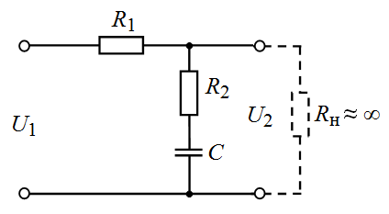
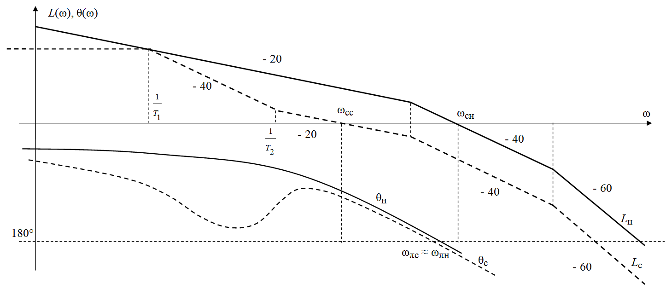
Иногда последовательная коррекция осуществляется интегрирующими устройствами, например, интегрирующим RC -контуром (рис.4).
Суть коррекции с помощью таких устройств состоит в понижении ЛАЧХ нескорректированной системы в области средних и высоких частот при незначительной деформации ЛФЧХ (рис.5). Достоинство – снижение уровня помех, недостаток – уменьшение быстродействия, так как ω_{сс} < ω_{сн} .
Рис.5

Slide 9
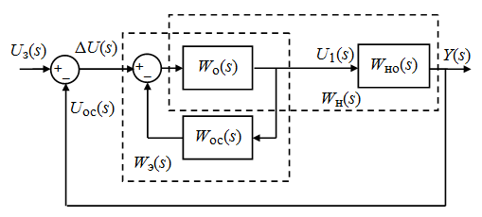
Коррекция динамических свойств системы с помощью обратных связей
Структурно-динамическую схему САУ, коррекция которой производится КУ, создающим дополнительную обратную связь, показана на рис.6
В отличие от главной обратной отрицательной связи, которая образует основной замкнутый контур управления, КУ, охватывая один или несколько элементов УУ, создает дополнительный замкнутый контур передачи воздействий. При этом КУ может создавать как отрицательную, так и положительную обратную связь. Для коррекции САУ чаще всего применяется дополнительная обратная отрицательная связь (ООС).
Из схемы видно, что передаточная функция разомкнутой скорректированной системы
или
(8)
где W_{o}(s) – передаточная функция элементов УУ, охваченных дополнительной ООС;
W_{но}(s) –передаточная функция остальных элементов УУ и ОУ, не охваченных дополнительной ООС;
W_{н}(s) = W_{о}(s)W_{но}(s) – передаточная функция разомкнутой нескорректированной системы.

Slide 10
(9)
Из анализа выражения (12) следует, что результат коррекции динамических свойств системы с передаточной функцией W_{н}(s) зависит от вида передаточных функций W_{о}(s) и W_{ос}(s) т.е. зависит от того, какие элементы охватываются дополнительной ООС и что представляет собой КУ, создающее дополнительную ООС.
По внутренней структуре УУ, т.е. по виду передаточной функции W_{ос}(s) различают следующие виды обратных связей:
– идеальная жесткая ОС, когда W_{ос}(s) =K ;
– идеальная гибкая ОС, когда W_{ос}(s) = T_{ос}s ;
– инерционная жесткая ОС, когда
– инерционная гибкая ОС, когда
– интегрирующая ОС, когда
– комбинированная ОС, сочетающая в себе свойстве жестких и гибких или жестких и интегрирующих ОС.

Slide 11
Характерным является то, что жесткие и интегрирующие ОС действуют в течение всего процесса управления, т.е. в переходном и установившемся процессах, а гибкие ОС – только в переходном процессе, т.е. когда сигнал на входе элементов с передаточными функциями W_{ос}(s) = T_{ос}s, W_{ос}(s) = T_{ос}s/(T_{ос}s +1) изменяется с течением времени t
На практике дополнительные обратные связи (ДОС) часто применяются для изменения в желательном направлении каких-либо свойств охватываемого эвена, например, уменьшения постоянной времени (инерционности звена).
Чтобы выяснить влияние дополнительной ООС на свойства охватываемого, необходимо:
– найти эквивалентную передаточную функцию по формуле
(10)
– преобразовать правую часть выражения (13) к виду, состоящему из произведения передаточных функций динамических звеньев
– сравнить передаточную функции W_{э}(s) с передаточной функцией W_{o}(s) и сделать вывод о влиянии дополнительной ООС на свойства охватываемого звена.

Slide 12
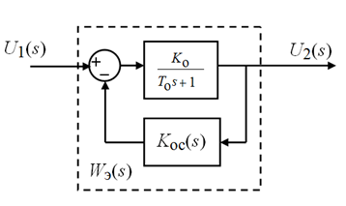
Пример 1. Влияние идеальной жесткой ООС на свойства инерционного звена (рис.9).
Рис.9
Применяя к схеме формулу для определения замкнутой передаточной функции, получим
или
Вывод. Звено остается инерционным, но с уменьшенным коэффициентом передачи и постоянной времени в ( ) раз.
Уменьшение постоянной времени инерционного звена повышает его быстродействие, что благоприятно сказывается на динамических свойствах системы в целом.

Slide 13
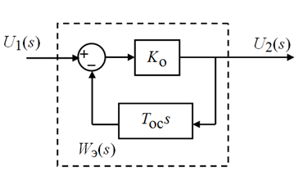
Пример 2. Влияние идеальной гибкой ООС на свойства безынерционного звена с коэффициентом K_{o} >>1 (рис.10)
Применяя к схеме (рис.10) формулу получим
(10)
где
Рис.10
Выводы:
1. Безынерционное звено с коэффициентом K_{o} >>1, охваченное гибкой ООС, превращается в инерционное звено с большой постоянной времени ( , где K_{o} >>1), свойства которого близки к свойствам интегрирующего звена. Действительно, если разделить числитель и знаменатель выражения 10 на K_{o} >>1, то
2. Охват безынерционного звена с большим коэффициентом усиления K_{o} гибкой ООС находит применение для создания реальных интегрирующих устройств (звеньев) на базе электронных усилителей постоянного тока.

